Slide 1
Cambios recientes en la regulación Costa Rica XV Conferencia sobre regulación y supervisión de seguros en américa Latina Asunción, Paraguay, 21 al 23 de abril 2014

Slide 2
Temas a tratar
Antecedentes
Plan estratégico 2014-2018
Temas puntuales

Slide 3
Antecedentes
Mercado en competencia y creación del regulador en agosto de 2008.
Retos iniciales
Proceso de autorización y registro temprano
Generación de normativa acelerado
Ordenamiento del mercado a las nuevas condiciones

Slide 4
Normativa aprobada
Regulación
01-08 Autorizaciones y registro
02-08 Solvencia
03-09 Comercialización
04-10
Seguros obligatorios
05-13 Seguros colectivos
06-13 Protección asegurado
02-13 Solvencia
Normativa transversal del sector financiero (Gob. Corporativo, Valoración, Ley 8204, Información Financiera y Grupos Financieros)

Slide 5
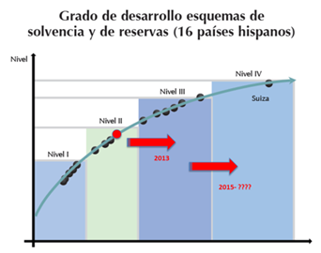
Cumplimiento de estándares de supervisión
Evaluación de pares de ASSAL 2012: “Insurance Core Principles, Standards, Guidance and Assessment Methodology.”
Nivel de observancia | Número de principios
Observado | 3
Ampliamente Observado | 11
Parcialmente Observado | 12
Total | 26

Slide 6
Objetivos estratégicos 2014-2018
Objetivo 1 Supervisión | Objetivo 2 Educación e inclusión | Objetivo 3 Transparencia
Avanzar en el cumplimiento de los estándares de supervisión y regulación de la IAIS. | Mejorar el conocimiento y acceso al seguro a efecto de potenciar el respeto a los derechos del asegurado y la disciplina de mercado. | Fortalecer el sistema de control interno, mediante la revisión del marco regulatorio y la definición de medidas para mejorar el cumplimiento
Iniciativas | Iniciativas | Iniciativas
Proyecto SBR / intermediarios RCBR – tipo solvencia II | ENEF Inclusión financiera Desjudicialización | Fortalecer sistema de gestión interna Simplificación de procesos y automatización

Slide 7
I. Temas consumidor

Slide 8
Novedades
Atención
consumidor
Se formaliza en la estructura institucional el servicio de atención al asegurado
Aprobación del reglamento 06-13 Protección de los derechos del asegurado
Emisión de carta de derechos del consumidor
Creación de instancia en las aseguradoras.

Slide 9
Denuncias recibidas
Tipo de denunciante
Año | Persona Física | Persona Jurídica
2010 | 98 | 36
2011 | 107 | 51
2012 | 133 | 21
2013 | 182 | 42
Total recibidas | 520 | 153
Atendidas | 615
Pendientes* | 55
81 millones en beneficio de los asegurados
* Al 1° de enero de 2014

Slide 10
Carta de derechos del consumidor
Búsqueda y decisión de compra
Formalización y vigencia del contrato
Ejecución del contrato
Controversias
¿Qué preguntar?
¿Qué documentos recibir?
¿Qué hacer en caso de siniestro?
¿Cómo reclamar el resultado?
La Carta de derechos del consumidor de seguros
permite orientar al asegurado.

Slide 11
II. Temas de supervisión

Slide 12
INICIATIVA
ENTREGABLE
COMPROMISO
Objetivo 1
Supervisión
Avanzar en el cumplimiento de los estándares de supervisión y regulación de la IAIS.
Adopción de un modelo de supervisión basado en riesgo que incentive el buen gobierno corporativo, la estabilidad y eficiencia del sector
Adopción de un modelo de supervisión de conducta de mercado y la defensa del consumidor de seguros
Acciones para avanzar hacia la implementación de modelo requerimiento de capital tipo Solvencia II
Sistema de Supervisión de Seguros
Sistema de Indicadores de Alerta Temprana
Modelo de evaluación de Riesgos de las aseguradoras
Expediente electrónico para visitas
Procedimiento para Supervisión Continua de Intermediarios de Seguros
Propuesta e implementación de mecanismos de des judicialización y pronta resolución de reclamaciones
Diagnóstico y plan de trabajo
2014
100%
2014
100%
2014 2015 2016
45% 85% 100%
2014
100%
2014 2015
75% 100%
2014 2015 2016
Diag. 50% 100%
2014
100%
2014 2015 2016 2017
n.a. 30% 60% 100%
Requerimiento de capital de riesgo catastrófico

Slide 13
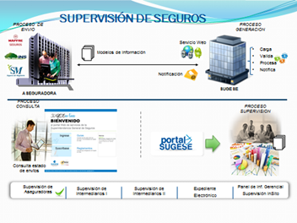
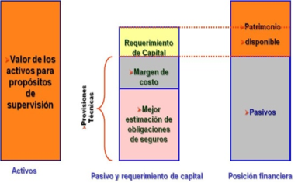
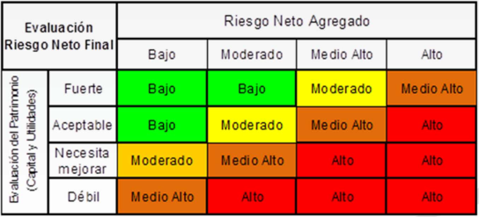
Modelo SBR
Sistema de Supervisión de Seguros
(enero 2013 / dic 2014)
Primeros modelos julio 2013
Manual de cuentas
Rige 2015
Infraestructura de información
Requerimiento de capital de solvencia
SBR
Modelo de evaluación SBR
Modelos ISC
Rige 2014
Plan piloto M-SBR
(enero 2017)

Slide 14
Temas puntuales 2014
Tablas dinámicas
Revisión de norma de provisiones y requerimiento de capital
Riesgo catastrófico
Definición de un modelo PML para efectos de solvencia / PT y requerimiento de capital
Tratamiento de sucursales

Slide 15
Temas puntuales 2014
Legitimación de capitales y FT
Normativa complementaria de seguros obligatorios
Riesgos del trabajo
Seguro obligatorio de automóviles

Slide 16
¡Muchas Gracias!

